Slide 1


دعم التعلمات الأساس
– اللغة العربية –
المستوى
4
المسار 1
لبنة فقرة
الحصة 4
نسخة تجريبية خاصة بمؤسسات الريادة غير نهائية
- نسخة قيد التطوير -

Slide 2


خاص بالأستاذ(ة)
توجيهات لاستعمال العرض
شرائح خاصة بالأستاذ(ة)
إرشادات للشروحات والتعليمات التي يجب على الأستاذ(ة) قولها
أمثلة على التوجيهات للأستاذ(ة)
يطلب من التلاميذ قراءة الكلمات

Slide 3


أهـــداف الـحـصة
في نهاية حصة اليوم، سيكون 80% من المتعلمين على الأقل قادرين على:
توظيف معجم مرتبط بالصحة والرياضة؛
قراءة فقرة بسيطة وفهمها؛
إكمال فقرة ونقلها.

Slide 4
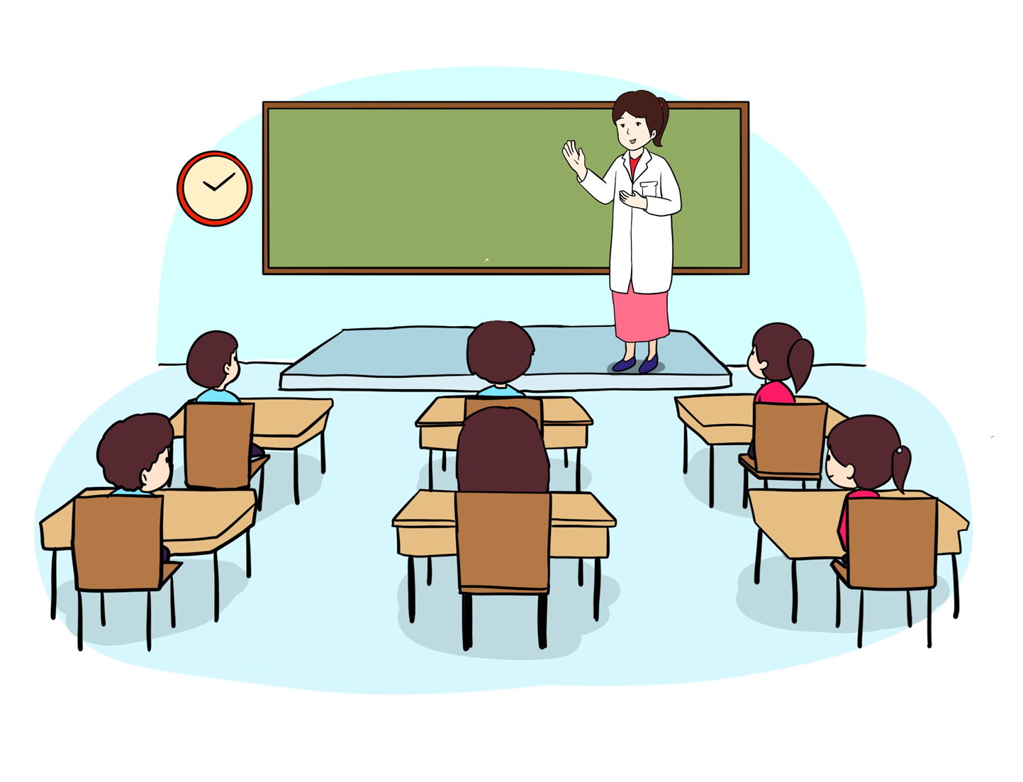
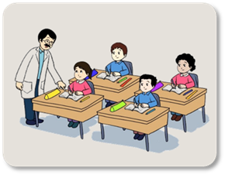
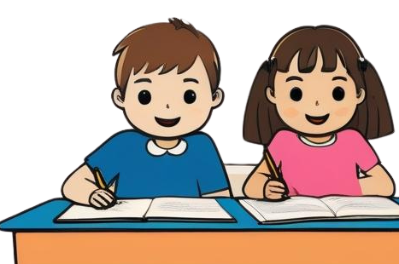


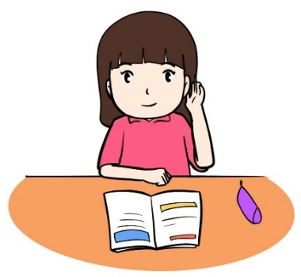

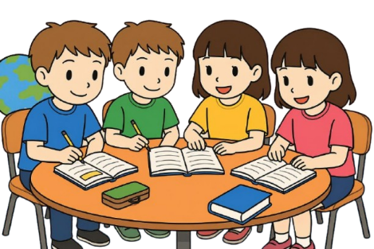
أيقونات توجيهية
هذا النشاط مرتبط بتوظيف الألواح.
العمل الجماعي التفاعلي
يمر الأستاذ بين الصفوف
العمل الثنائي
عمل فردي على الكراسة
أصغي إلى أستاذي وألاحظ ما يفعله.
أُحَضِّرُ لوازمي المدرسية قبل بداية الدرس.
العمل في مجموعات صغرى

Slide 5


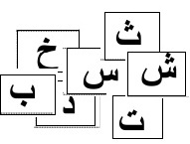
العدة اللازمة للحصة
الدفتر
اللوحة
الكراسة
بطاقات الكلمات

Slide 6

هيكلة الحصة
 |  | افتتاح الحصة: تعلم سلوك اليوم التصريح بالهدف
 |  | نشاط اعتيادي: قراءة كلمات بصرية بدقة وسرعة إملاء كلمات
 |  | تحدث وإغناء المعجم: قراءة الصورة: الرياضة والصحة. إنشاء شبكة الكلمة وتكوين فقرة بسيطة
 |  | أنشطة القراءة والكتابة: ترتيب كلمات لتكوين جمل؛ قراءة فقرة بطلاقة و الإجابة عن أسئلة الفهم؛ نقل فقرة على الدفاتر. تركيب فقرة.
 |  | لعبة: - و ماذا بعد ؟ ( كتابي)
 |  | اختتام الحصة: - تذكير بالواجبات المنزلية وتبصر الحصة.
دقيقتين
08 دقيقة
15 دقيقة
40 دقيقة
5 دقائق

Slide 7

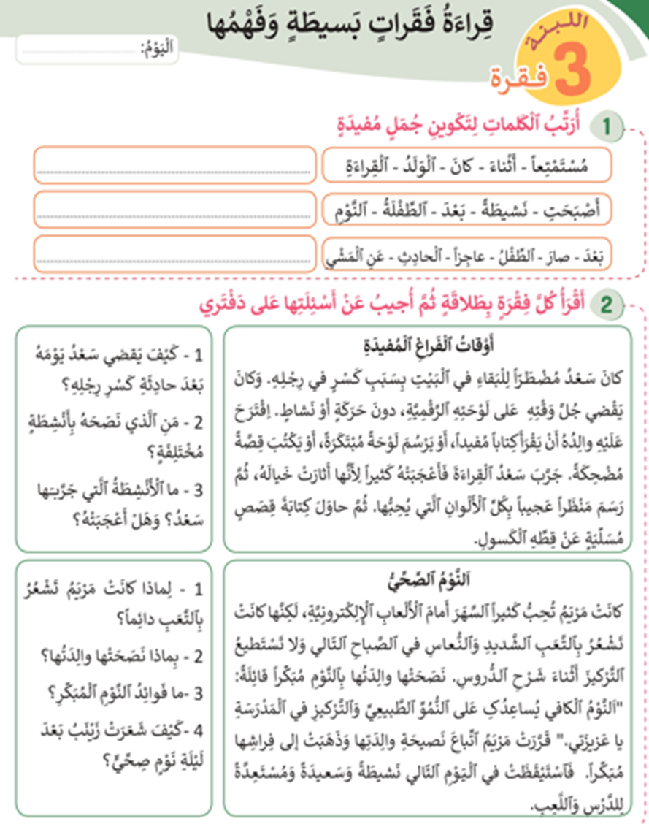
تتذكرون النشاط المنزلي الذي كلفتكم به نهاية الحصة السابقة(الصفحة 24). سأراقب ما قمتم به، قبل أن نبدأ حصة اليوم.
في منزلي سأقوم ب:
1- أقرأ الجمل (النشاط1 الصفحة 24) بدقة وسرعة على أحد أفراد عائلتي؛
2- أقرأ الفقرتين (النشاط 2 الصفحة 24) بدقة وطلاقة؛
3- أنقل الفقرة 2 (النشاط3) على دفتري وأقرأها عدة مرات؛
4- أركب فقرة حول فطوري المفضل.

Slide 8
1
افتتاح الحصة

Slide 9
مرحبا بكم، سننطلق في حصة اللغة العربية.
التذكيربضوابط:
العمل في ثنائيات

Slide 10

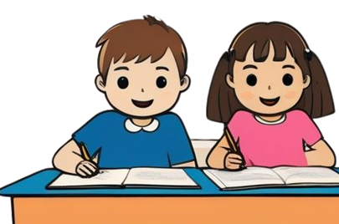
سنتذكر جميعا شروط العمل في ثنائيات
أَسْتَعِدُّ لِلْعَمَلِ مَعَ زَميلي/زَميلَتي عِنْدَ ظُهورِ ٱلْأَيْقونَةِ؛
أُشارِكُ ٱلْعَمَلَ مَعَ زَميلي /زَميلَتي بِهُدوءٍ؛
أَنْصَحُهُ إِذا خالَفَ أَحَدَ بُنودِ ميثاقِ ٱلْقِسْمِ؛
أُقَدِّمُ لَهُ ٱلْمُساعَدَةَ مَتى ما طَلَبَها مِنّي؛
أُعيرُهُ وَسيلَتي ٱلْخاصَّةَ إِذا طَلَبَها مِنّي؛
أُصَحِّحُ لَهُ خَطَأَهُ بِأَدَبٍ؛
أَقْبَلُ تَصْحيحَهُ لِخَطَئي وَأَسْتَفيدُ مِنْهُ.

Slide 11
في حصة اليوم ستتدربون على قراءة فقرة وفهمها

Slide 12
2
قراءة كلمات بصرية
إملاء
نشاط اعتيادي

Slide 13
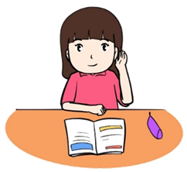
انتبهوا؛ سأقرأ سلسلة الكلمات، وأنتم ستفعلون مثلي.
اَلْعِلاجُ | اَلْمَريضُ | يَفْحَصُ | نَظيفَةࣱ
اَلطَّبيبُ | اَلْأُسْبوعُ | هَواءࣱ | نَقِيࣱّ

Slide 14
كل واحد منكم يقرأ الكلمات قراءة هامسة، سأمر بين الصفوف.
اَلْعِلاجُ | اَلْمَريضُ | يَفْحَصُ | نَظيفَةࣱ
اَلطَّبيبُ | اَلْأُسْبوعُ | هَواءࣱ | نَقِيࣱّ

Slide 15
لنقرأ الكلمات قراءة مشتركة: اقرأوا معي عند الإشارة .
اَلْعِلاجُ | اَلْمَريضُ | يَفْحَصُ | نَظيفَةࣱ
اَلطَّبيبُ | اَلْأُسْبوعُ | هَواءࣱ | نَقِيࣱّ

Slide 16
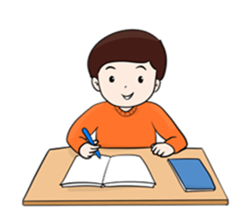
يتناوب المتعلمون على القراءة: كل متعلم يقرأ سطرا واحدا، بالترتيب وبدونه.
اَلْعِلاجُ | اَلْمَريضُ | يَفْحَصُ | نَظيفَةࣱ
اَلطَّبيبُ | اَلْأُسْبوعُ | هَواءࣱ | نَقِيࣱّ

Slide 17
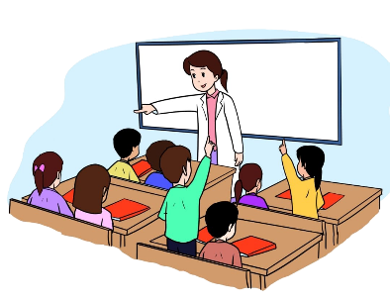
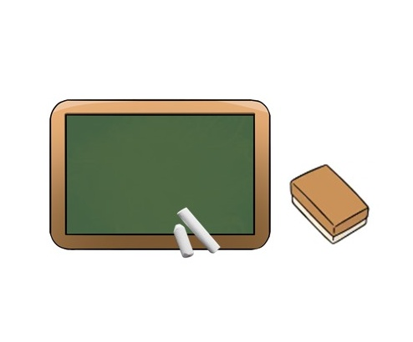
خذوا ألواحكم والطبشور، سأملي عليكم كلمات.

Slide 18
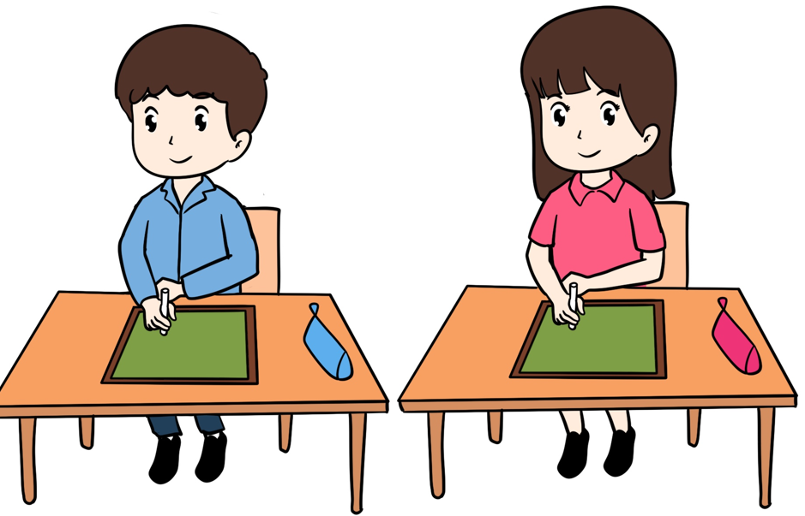
اكتبوا على ألواحكم كلمة: طبيب.

Slide 19
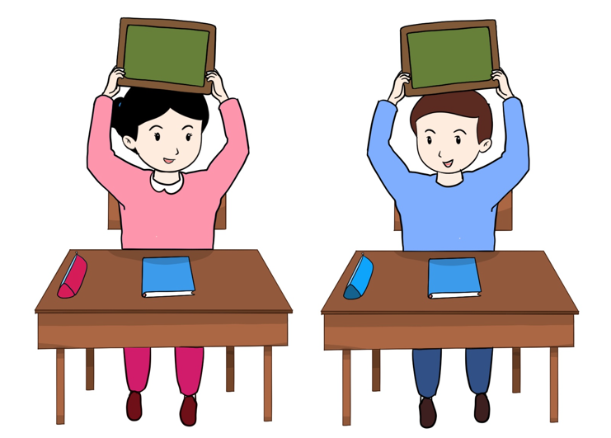
عند الإشارة، الكل يرفع الألواح دفعة واحدة.
يحرص الأستاذ على أن يرفع الجميع ألواحهم في آن واحد.

Slide 20
يعطي الأستاذ الإشارة لمن أجاب بشكل صحيح ليضع لوحته على الطاولة ثم يتم التصحيح.
يجري الأستاذ تصحيح جماعيا تفاعليا مع جماعة الفصل، مع إشراك المتعلمين و الإشارة إلى الأخطاء المرتكبة.
طَبيبࣱ

Slide 21
اكتبوا على ألواحكم الكلمة التي ستسمعونها: مريض.

Slide 22
عند الإشارة، الكل يرفع الألواح دفعة واحدة.
يحرص الأستاذ على أن يرفع الجميع ألواحهم في آن واحد.

Slide 23
يعطي الأستاذ الإشارة لمن أجاب بشكل صحيح ليضع لوحته على الطاولة. الآن سنقوم بالتصحيح.
يجري الأستاذ تصحيح جماعيا تفاعليا مع جماعة الفصل، مع إشراك المتعلمين و الإشارة إلى الأخطاء المرتكبة.
مَريضࣱ

Slide 24
اكتبوا على ألواحكم كلمة: نظيفة.

Slide 25
عند الإشارة، الكل يرفع الألواح دفعة واحدة.
يحرص الأستاذ على أن يرفع الجميع ألواحهم في آن واحد.

Slide 26
يعطي الأستاذ الإشارة لمن أجاب بشكل صحيح ليضع لوحته على الطاولة ثم يتم التصحيح.
يجري الأستاذ تصحيح جماعيا تفاعليا مع جماعة الفصل، مع إشراك المتعلمين و الإشارة إلى الأخطاء المرتكبة.
نَظيفَةࣱ

Slide 27
اكتبوا على ألواحكم الكلمة التي ستسمعونها: علاج.

Slide 28
عند الإشارة، الكل يرفع الألواح دفعة واحدة.
يحرص الأستاذ على أن يرفع الجميع ألواحهم في آن واحد.

Slide 29
يعطي الأستاذ الإشارة لمن أجاب بشكل صحيح ليضع لوحته على الطاولة. الآن سنقوم بالتصحيح.
يجري الأستاذ تصحيح جماعيا تفاعليا مع جماعة الفصل، مع إشراك المتعلمين و الإشارة إلى الأخطاء المرتكبة.
عِلاجࣱ

Slide 30
قراءة الصورة: لوحة الصحة و الرياضة
3
تحدث وإغناء المعجم

Slide 31
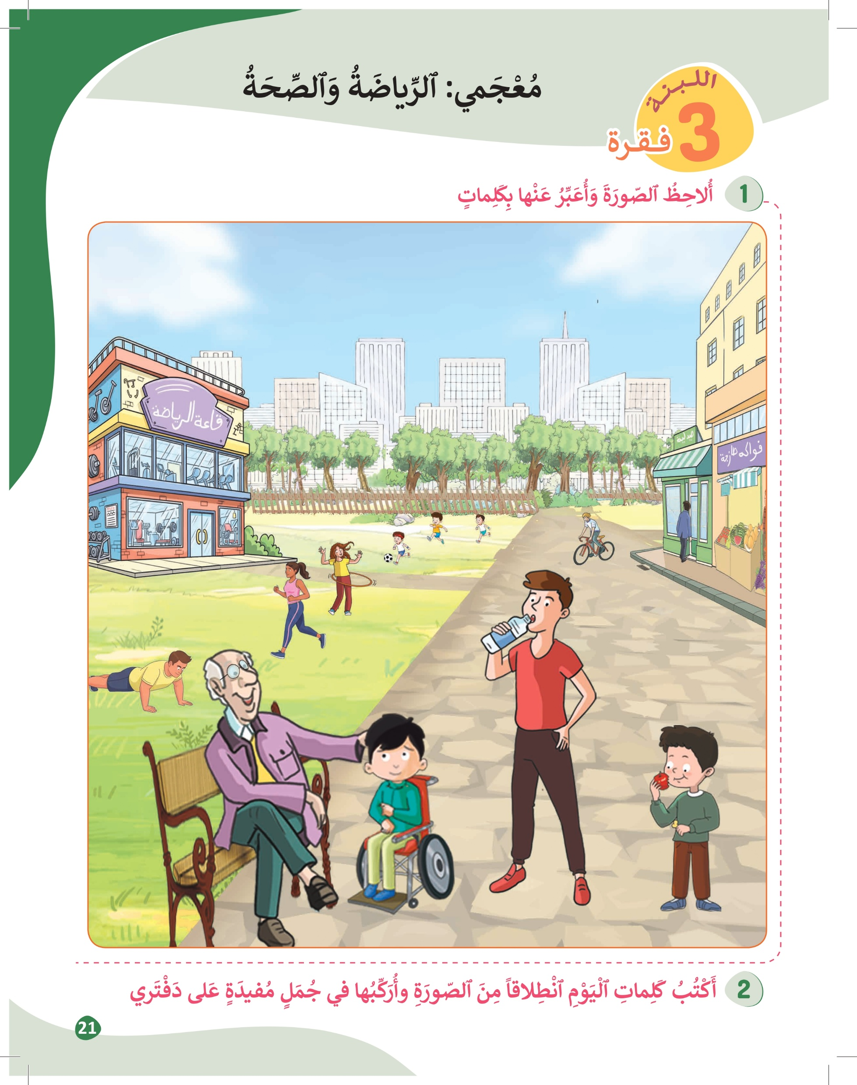
سألاحظ الصورة، ثم أشير إلى عنصر منها، وأعبر عنه بكلمة واحدة، ثم أركبه في جملة.

Slide 32
الآن دوركم! كل واحد منكم سيعبر عن عنصر من عناصر الصورة بكلمة واحدة، ويركب الكلمة في جملة.

Slide 33

يشجع الأستاذ المتعثرين على التحدث، ويساعدهم على صياغة الجمل.

Slide 34
يعرض الأستاذ الكلمات على السبورة، ثم يطلب من المتعلمين تركيبها في جمل.
...................................................
رِياضِيࣱ
...................................................
مُباراةࣱ
...................................................
نَظَّفَ
...................................................
غَسَلَ

Slide 35

يدون الأستاذ بعض الجمل على السبورة الجانبية و ينتدب بعض المتعلمين لقراءتها.

Slide 36
4
  ترتيب كلمات لتكوين جمل؛
  قراءة فقرة بطلاقة و الإجابة عن أسئلة الفهم؛
  نقل فقرة على الدفاتر.
  تركيب فقرة.
أنشطة القراءة والكتابة

Slide 37

الآن، ستقومون بتركيب جملة مفيدة انطلاقا من كلمات مبعثرة شفهيا.
اَلطِّبُّ – كَبِيرَةࣱ - ٱلْحَدِيثُ - نِعْمَةࣱ
......................................................................................

Slide 38
من يقرأ الجملة..
تقبل جميع الصيغ الصحيحة.
اَلطِّبُّ – كَبِيرَةࣱ - ٱلْحَدِيثُ - نِعْمَةࣱ
اَلطِّبُّ ٱلْحَدِيثُ نِعْمَةࣱ كَبِيرَةࣱ

Slide 39

من يركب جملة مفيدة من الكلمات التالية.
يمنح الأستاذ فرصة للمتعلمين للتفكير و العمل في ثنائيات.
ٱلصِّحِّيَّةُ - اَلتَّغْذِيَةُ - أَجْسَامِنَا – مُهِمَّةࣱ - لِنُمُوِّ
.....................................................................

Slide 40
من يقرأ الجملة؟
ٱلصِّحِّيَّةُ - اَلتَّغْذِيَةُ - أَجْسَامِنَا – مُهِمَّةࣱ - لِنُمُوِّ
اَلتَّغْذِيَةُ ٱلصِّحِّيَّةُ مُهِمَّةࣱ لِنُمُوِّ أَجْسَامِنَا

Slide 41
قوموا بتركيب جملة مفيدة من الكلمات المبعثرة.
ٱلأَكْلِ - أَغْسِلُ – وَبَعْدَهُ – قَبْلَ - يَدَيَّ
.....................................................................

Slide 42
من يقرأ الجملة.
ٱلأَكْلِ - أَغْسِلُ – وَبَعْدَهُ – قَبْلَ - يَدَيَّ
أَغْسِلُ يَدَيَّ قَبْلَ ٱلأَكْلِ وَبَعْدَهُ.

Slide 43

من يقرأ الجمل التي ركبناها؟
يتناوب المتعلمون على قراءة الجمل.
اَلطِّبُّ ٱلْحَدِيثُ نِعْمَةࣱ كَبِيرَةࣱ
اَلتَّغْذِيَةُ ٱلصِّحِّيَّةُ مُهِمَّةࣱ لِنُمُوِّ أَجْسَامِنَا
أَغْسِلُ يَدَيَّ قَبْلَ ٱلأَكْلِ وَبَعْدَهُ.

Slide 44

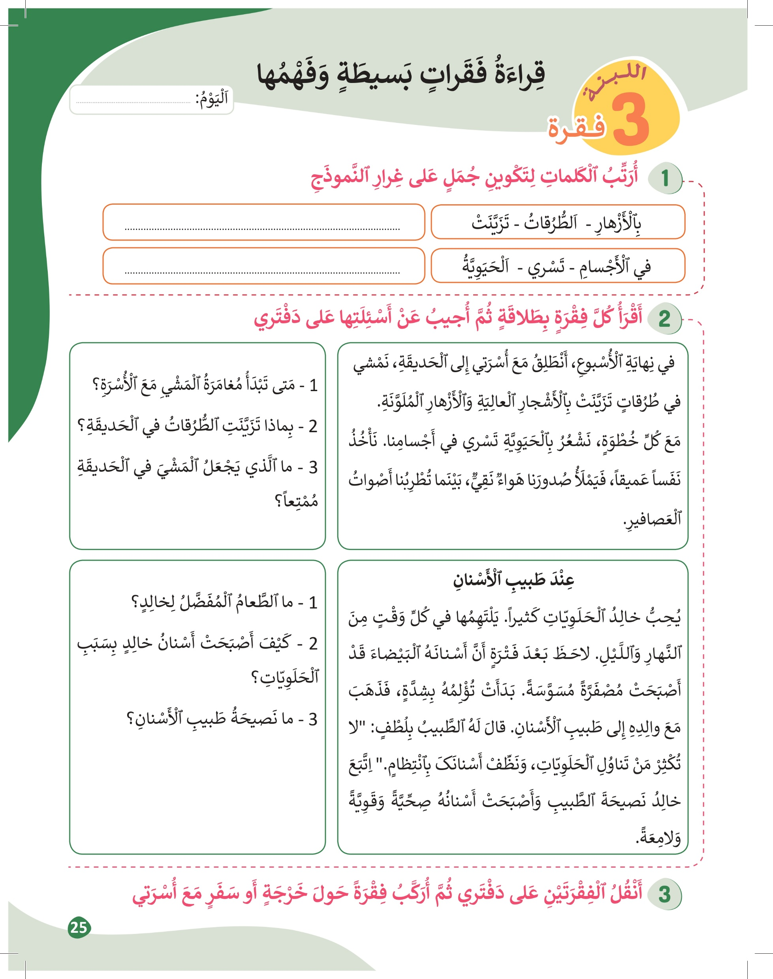
اِنتبهوا سأقرأ الفقرة.
نُزْهَةࣱ عائِِلِيَّةࣱ

Slide 45

يطرح الأستاذ الأسئلة التالية:
متوسط | لا | نعم
 |  |  | - هَلْ كانَ صَوْتي مَسْموعاً وَواضِحاً؟
 |  |  | - هَلْ كانَتْ قِراءَتي مُسْتَرْسَلَةً؟
 |  |  | - هَلِ ٱحْتَرَمْتُ عَلاماتِ ٱلتَّرْقيمِ؟
 |  |  | - هَلْ كُنْتُ مُسْرِعاً في قِراءَتي؟
 |  |  | - هَلْ تُريدونَ أَنْ أُعيدَ ٱلْقِراءَةَ مَرَّةً ثانِيَةً؟

Slide 46
من يقرأ؟
يتناوب المتعلمون على القراءة مع الحرص على الدقة والطلاقة.
يطرح الأستاذ نفس الأسئلة حول جودة القراءة بعد كل قراءة فردية.
نُزْهَةࣱ عائِِلِيَّةࣱ

Slide 47

خذوا الكراسة ص 25 النشاط 1 ، قوموا بترتيب الكلمات للحصول على جمل مفيدة واكتبوها على الكراسة.
يتجول الأستاذ بين الصفوف.

Slide 48
صححوا.
تقبل كل الصيغ الصحيحة.
تَزَيَّنَتْ الطُّرُقاتُ بِالْأَزْهارِ.
تَسْري الْحَيَوِيَّةُ في الْأَجْسامِ.

Slide 49
من يقرأ الجمل؟
يتناوب المتعلمون على قراءة الجمل.
تَزَيَّنَتْ الطُّرُقاتُ بِالْأَزْهارِ.
تَسْري الْحَيَوِيَّةُ في الْأَجْسامِ.

Slide 50
خذوا الكراسة ص25 النشاط 2، كل متعلم يقرأ لزميله قراءة هامسة. (أصحح لزميلي.)
نُزْهَةࣱ عائِِلِيَّةࣱ

Slide 51

الآن سأعين من يقرأ قراءة جهرية، تابعوا بأصبعكم، لإبداء رأيكم في قراءة زميلكم.
نُزْهَةࣱ عائِِلِيَّةࣱ

Slide 52
يطرح القارئ الأسئلة التالية:
متوسط | لا | نعم
 |  |  | - هَلْ كانَ صَوْتي مَسْموعاً وَواضِحاً؟
 |  |  | - هَلْ كانَتْ قِراءَتي مُسْتَرْسَلَةً؟
 |  |  | - هَلِ ٱحْتَرَمْتُ عَلاماتِ ٱلتَّرْقيمِ؟
 |  |  | - هَلْ كُنْتُ مُسْرِعاً في قِراءَتي؟
 |  |  | - هَلْ تُريدونَ أَنْ أُعيدَ ٱلْقِراءَةَ مَرَّةً ثانِيَةً؟

Slide 53
اشتغلوا في ثنائيات للإجابة عن أسئلة الفهم باستعمال استراتيجية الكلمات المفاتيح.
يمنح الأستاذ مهلة للتفكير للمتعلمين.

Slide 54
ينتدب الأستاذ بعض الثنائيات: أحدهم يطرح السؤال و الآخر يجيب.

Slide 55
لننتقل إلى الفقرة الثانية بالنشاط 2، كل متعلم يقرأ لزميله قراءة هامسة. (أصحح لزميلي.)

Slide 56
الآن سأعين من يقرأ قراءة جهرية، تابعوا بأصبعكم، لإبداء رأيكم في قراءة زميلكم.

Slide 57
اشتغلوا في ثنائيات للإجابة عن أسئلة الفهم باستعمال استراتيجية الكلمات المفاتيح.

Slide 58
ينتدب بعض الثنائيات: أحدهم يطرح السؤال و الآخر يجيب.

Slide 59

الآن: ستنجزون النشاط رقم 3 الصفحة 25، انقلوا الفقرة 1 على الدفاتر.
نقل

Slide 60
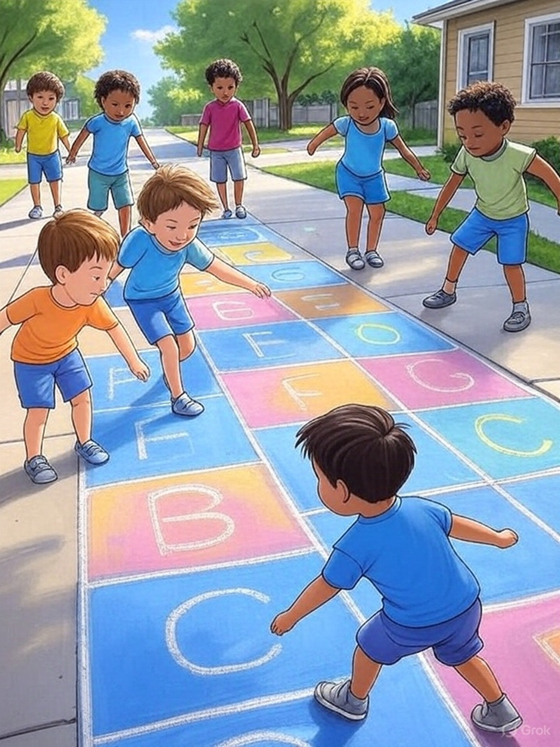
وماذا بعد؟
5
ألعاب

Slide 61
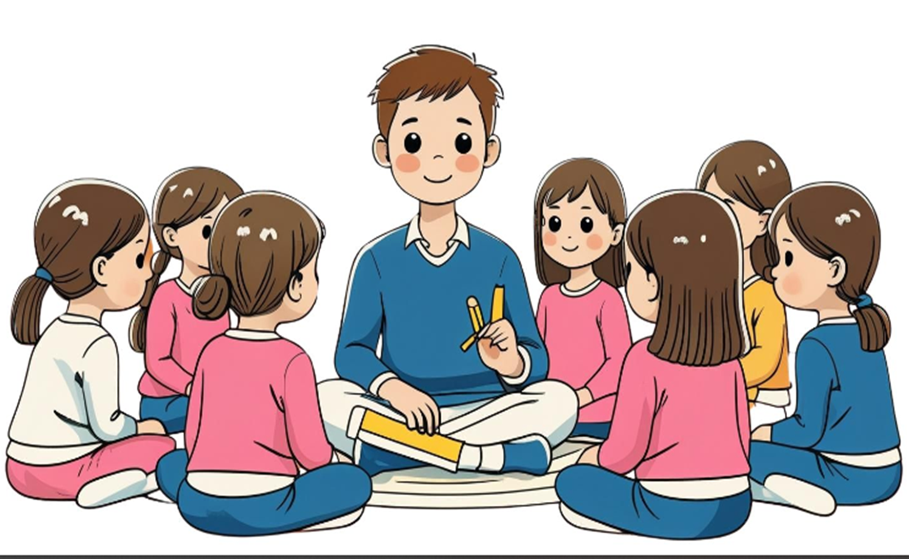
هل تتذكرون نشاط وماذا بعد؟ كل مجموعة تشتغل على قصة جديدة كتابة على الورقة.

Slide 62
تعرض كل مجموعة عملها، يشجع الأستاذ القصص الأكثر حبكة.

Slide 63
الواجبات المنزلية
تبصر الحصة
6
اختتام الحصة

Slide 64

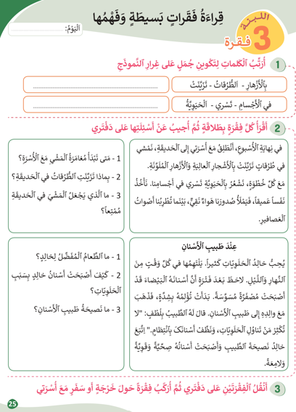
في منازلكم، ستشتغلون على الكراسة الصفحة: 25، سأراقب عملكم بداية الحصة الموالية إن شاء الله.
في منزلي سأقوم ب:
1- أقرأ الجمل (النشاط1 الصفحة 25) بدقة وسرعة على أحد أفراد عائلتي؛
2- أقرأ الفقرتين (النشاط 2 الصفحة 25) بدقة وطلاقة؛
3- أنقل الفقرة 2 (النشاط3) على دفتري وأقرأها عدة مرات؛
4- أركب فقرة حول فطوري المفضل.

Slide 65
أنهينا حصة اللغة العربية لهذا اليوم، شكرا لحسن تفاعلكم.
إلى اللقاء... نلتقي في الحصة القادمة إن شاء الله

Slide 66
تبصر الحصة
يسجل الأستاذ ملاحظاته عن الحصة على المذكرة اليومية، ومدى تفاعل المتعلمين مع مجرياتها؛
يسجل النسبة المئوية التي يقدرها لتحقق أهداف الحصة.

